Slide 1
Déficience
Quand le corps fonctionne « mal » ou « est endommagé »
Situation de handicap
Quand cette déficience limite l’action.
Quand on est désavantagé.

Slide 2










Quels types de déficiences connaissez-vous ?

Slide 3

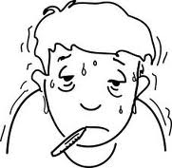
Une déficience est-elle une maladie ?
Ça se soigne ? C’est contagieux ?

Slide 4

Une déficience, ça se voit toujours ?
Un enfant ayant une déficience peut-il aller à l’école ?

Slide 5
Quelles sont les principales causes du déficiences ?
de naissance
une maladie
la vieillesse
un accident

Slide 6
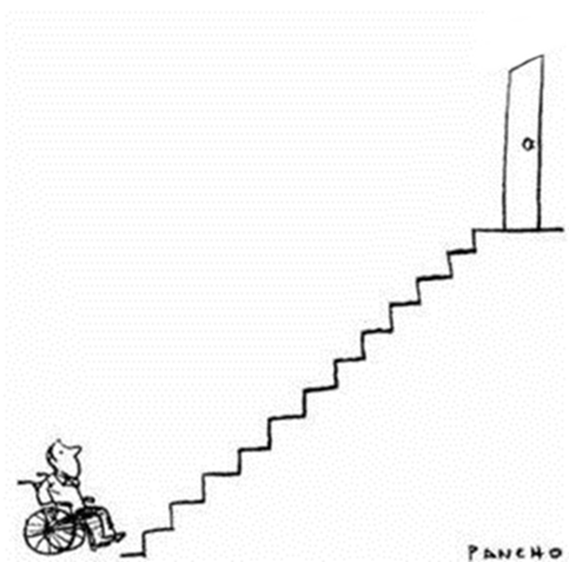
Est-ce que les personnes atteintes d’une déficience ont toujours besoin d’aide pour se déplacer, effectuer les gestes de la vie quotidienne, aller faire des courses, etc. ?

Slide 7
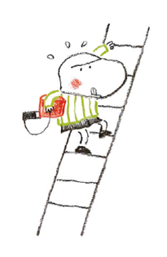
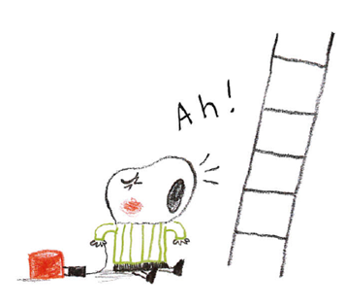
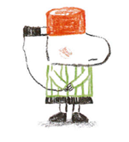
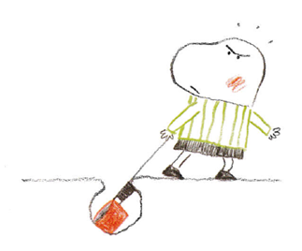
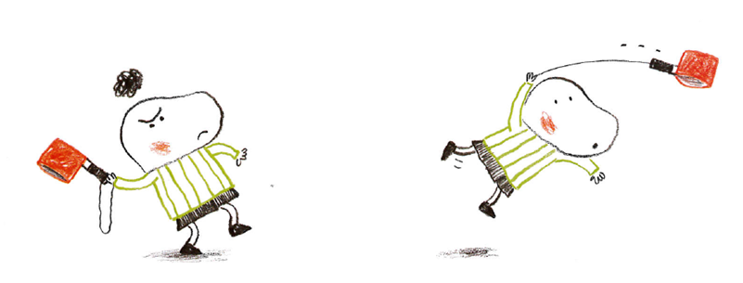
Une déficience pose des problèmes.
Une déficience oblige à fournir plus d’efforts.
Une déficience peut énerver.
Une déficience isole.
On ne peut pas se débarrasser d’une déficience !

Slide 8
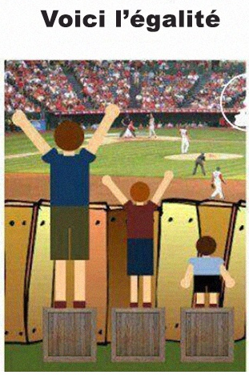

L’accessibilité

Slide 9
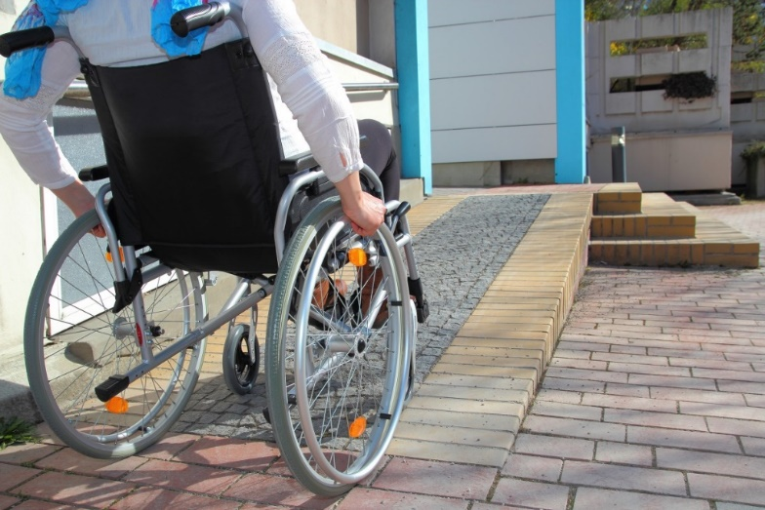
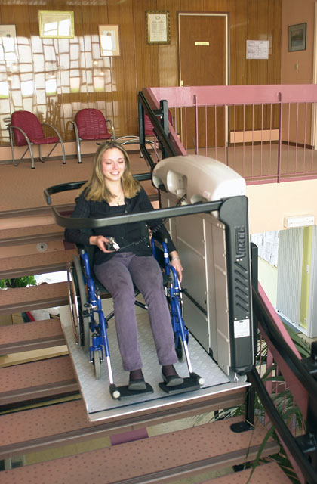

L’accessibilité

Slide 10

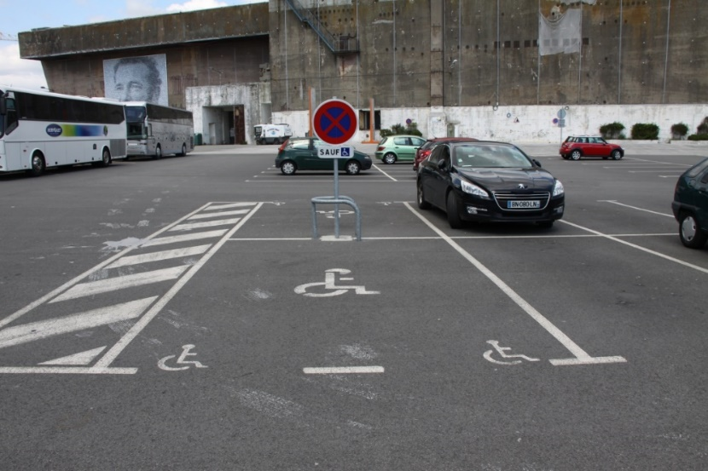

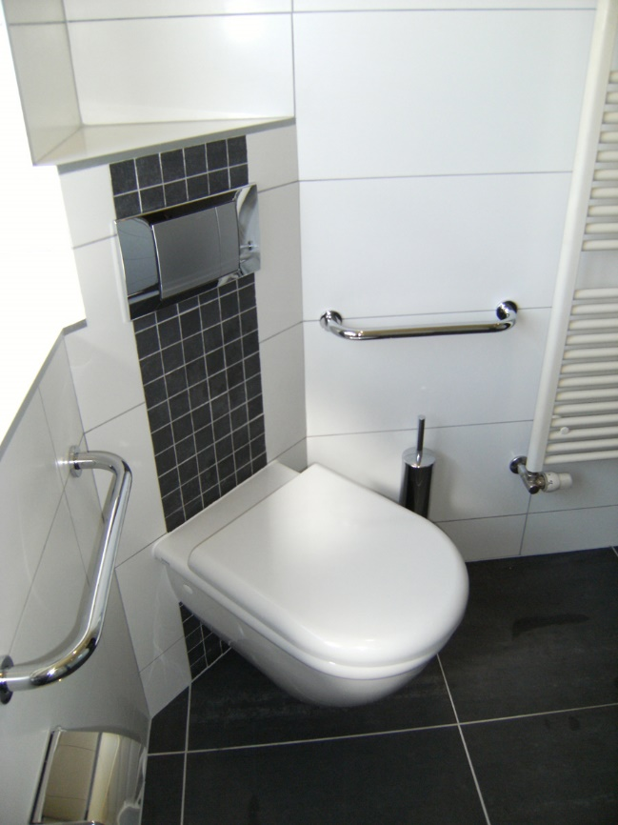

L’accessibilité

Slide 11

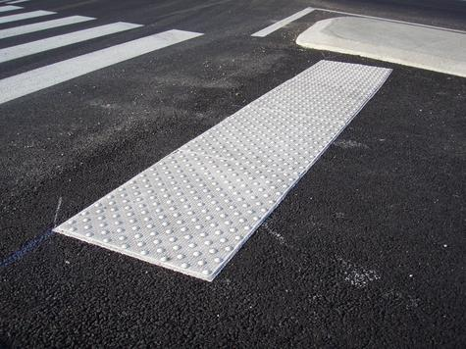
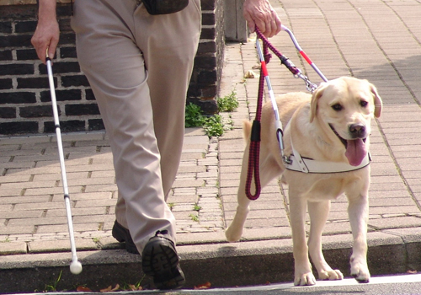
L’accessibilité

Slide 12


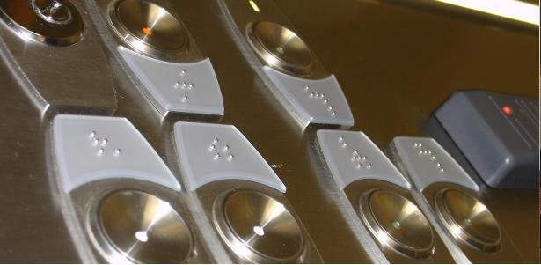
L’accessibilité

Slide 13
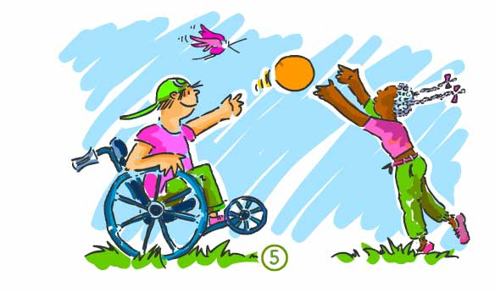
Une personne atteinte d’une déficience peut-elle faire du sport ?

Slide 14
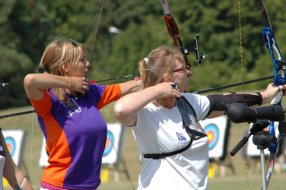
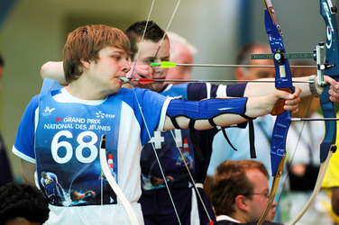

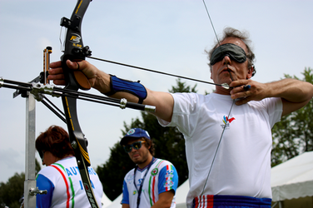

Une personne atteinte d’une déficience peut-elle tirer à l’arc ?

Slide 15
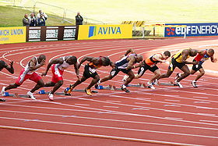
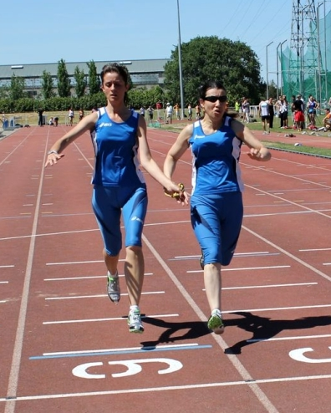
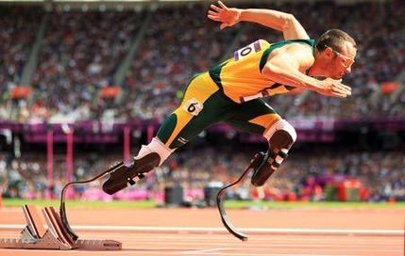
Une personne han atteinte d’une déficience dicapée peut-elle courir le 100 mètres ?

Slide 16

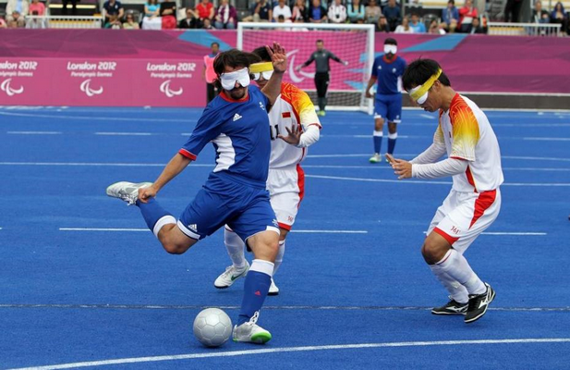
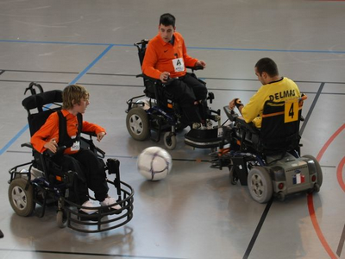
Une personne atteinte d’une déficience peut-elle jouer au foot ?

Slide 17
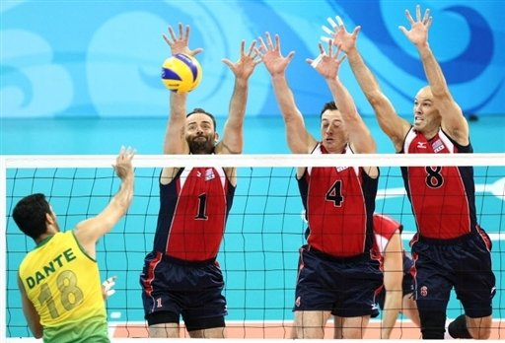
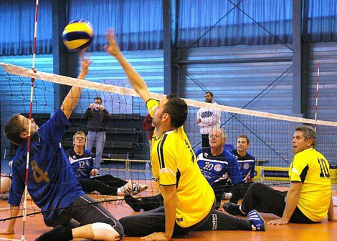
Une personne atteinte d’une déficience peut-elle jouer au volley-ball ?

Slide 18
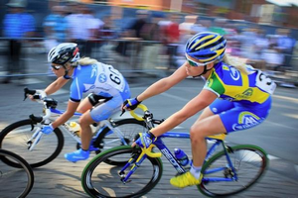
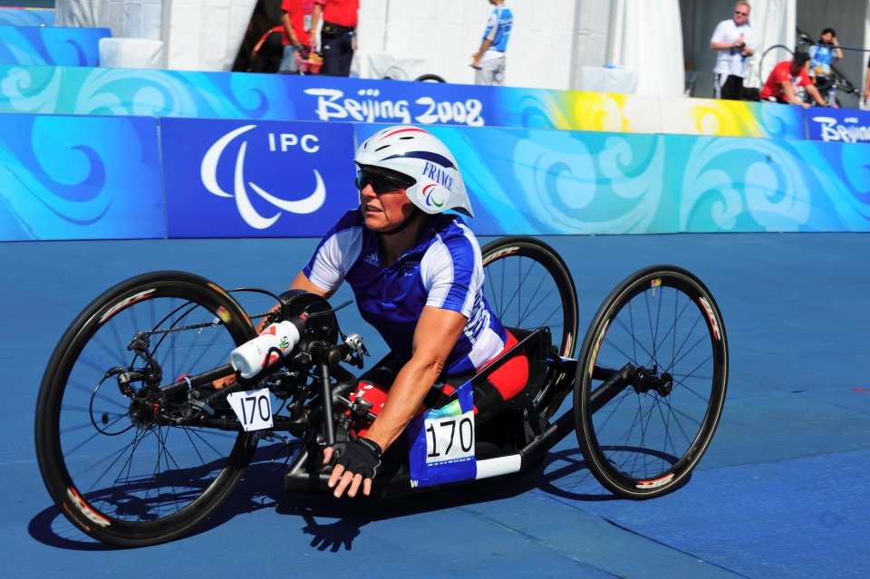
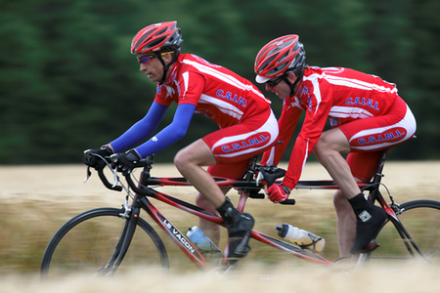
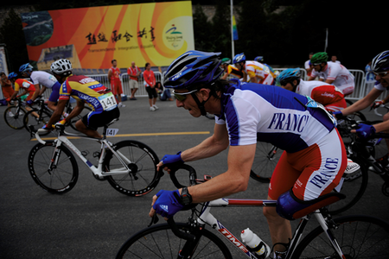
Une personne atteinte d’une déficience peut-elle faire du cyclisme ?

Slide 19

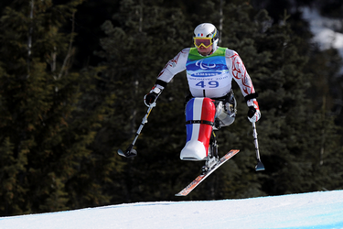
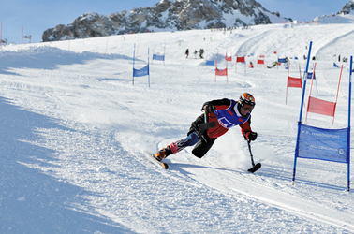
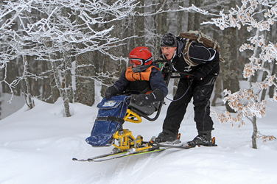


Une personne atteinte d’une déficience peut-elle faire du ski ?

Slide 20
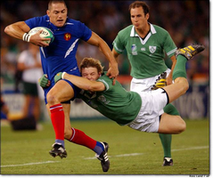
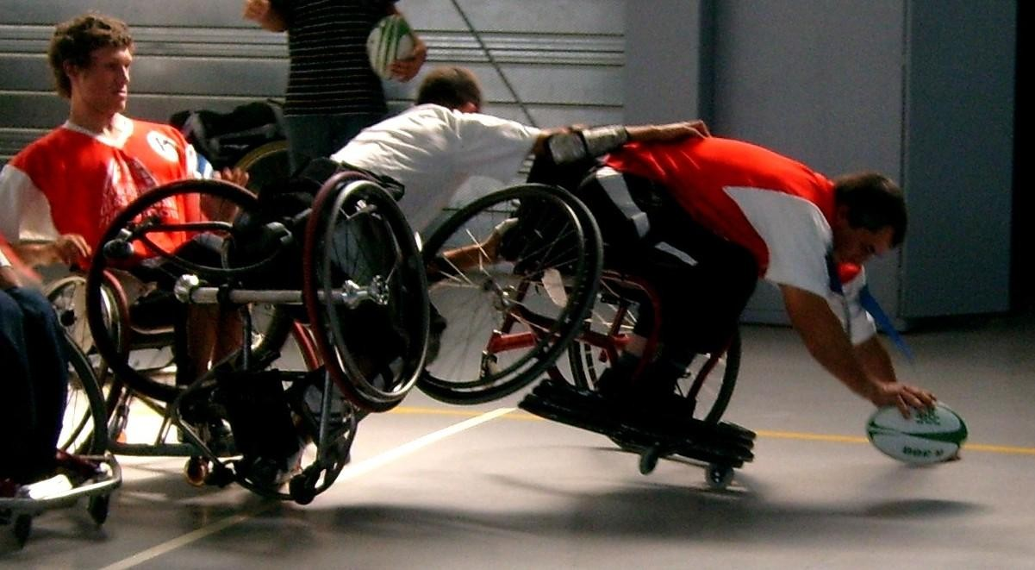
Une personne atteinte d’une déficience peut-elle jouer au rugby ?

Slide 21
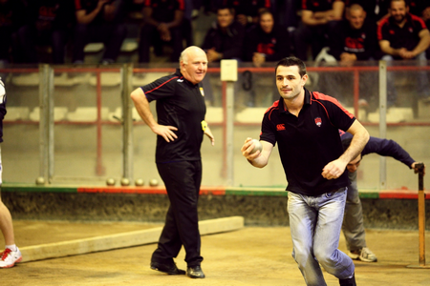
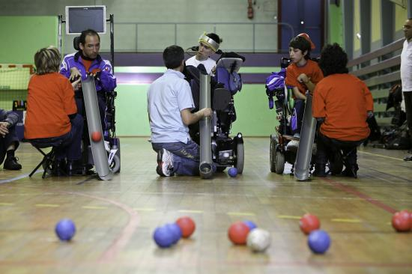
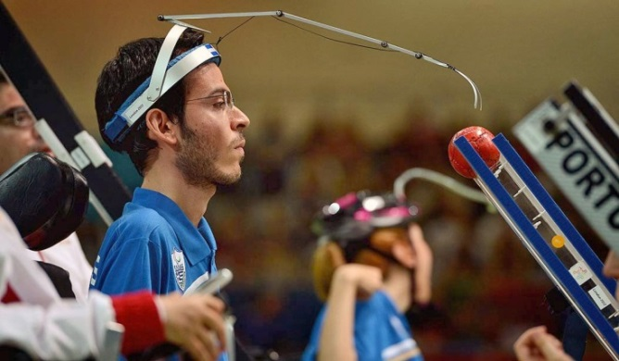
Une personne atteinte d’une déficience peut-elle jouer aux boules ?

